Slide 1

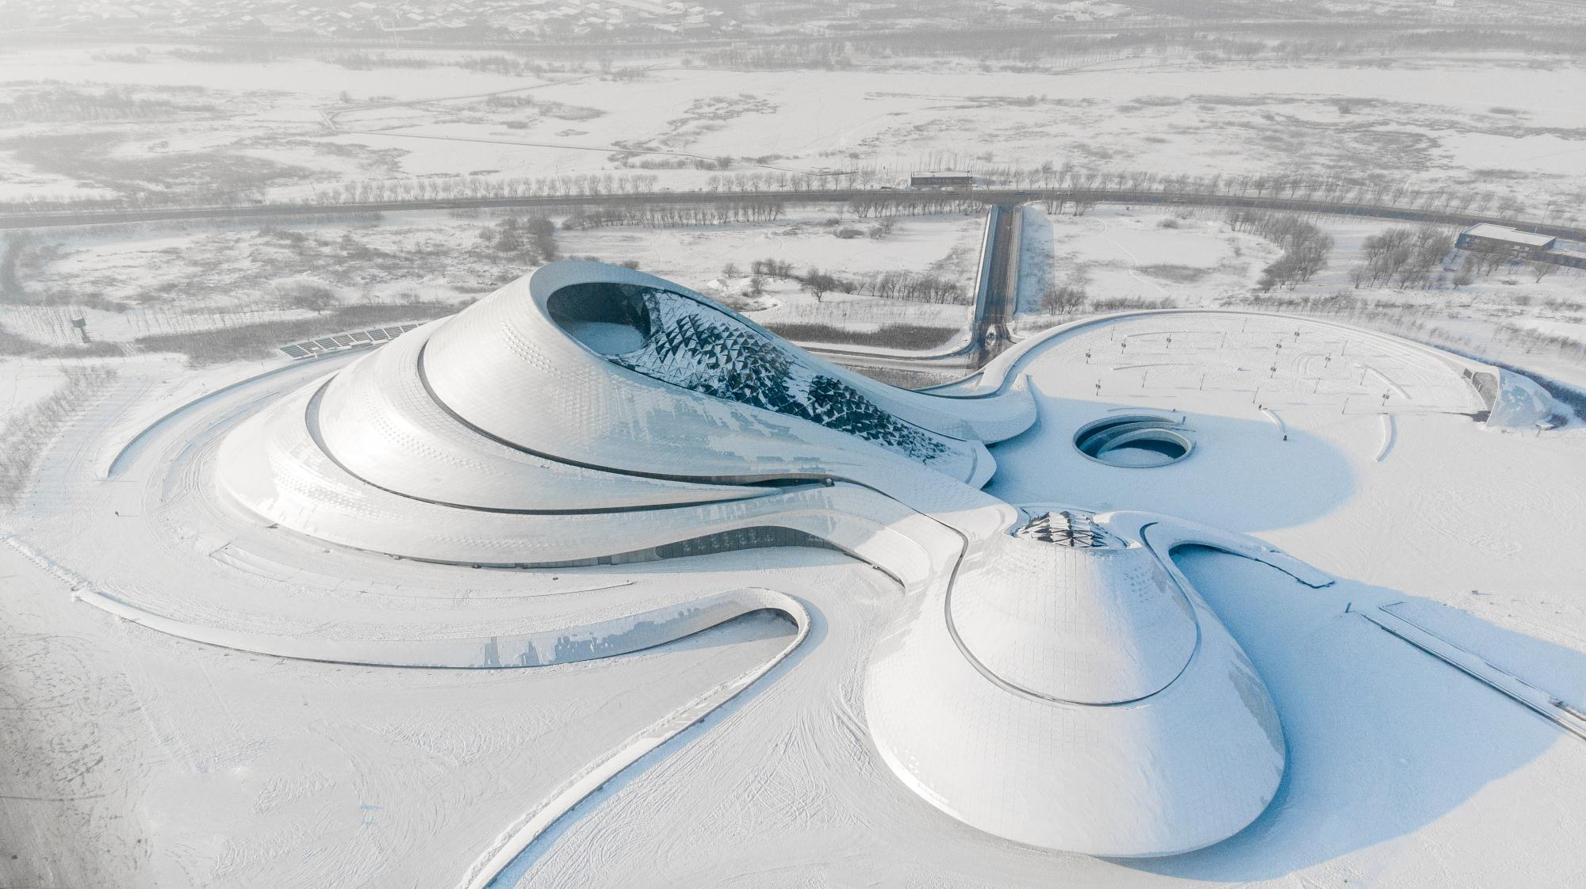
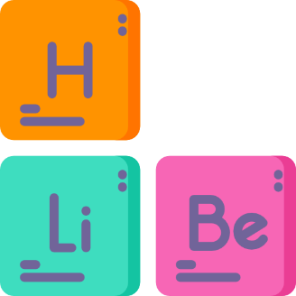
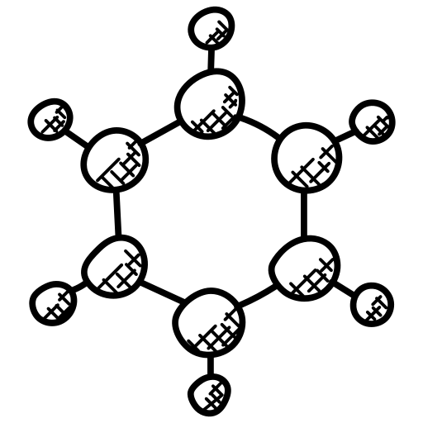
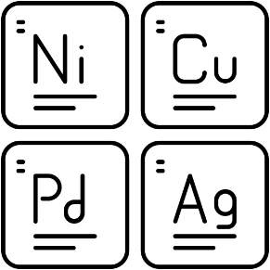
Bài 3:
NGUYÊN TỐ HÓA HỌC

Slide 2
NỘI DUNG BÀI HỌC
II.
I.
TÊN GỌI VÀ KÍ HIỆU CỦA NGUYÊN TỐ HÓA HỌC
NGUYÊN TỐ HÓA HỌC

Slide 3
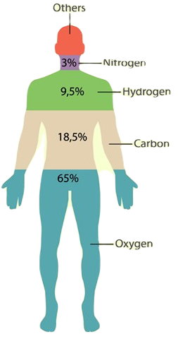
CÁC NGUYÊN TỐ CẤU TẠO NÊN CƠ THỂ NGƯỜI.
Oxygen, carbon, hydrogen, nitrogen,… là các nguyên tố hóa học tạo nên cơ thể người. Vậy nguyên tố hóa học là gì?
Notes:
Nguyên tố hóa học có tính chất riêng biệt do được tạo thành từ các nguyên tử có số proton xác định.
- Ví dụ:
+ Một mẩu chì nguyên chất chỉ chứa các nguyên tử chì, mỗi nguyên tử chì có 82 proton trong hạt nhân
+ Một mẩu vàng nguyên chất chỉ chứa các nguyên tử vàng, mỗi nguyên tử vàng có 79 proton trong hạt nhân

Slide 4
I.
NGUYÊN TỐ HÓA HỌC

Slide 5
HOẠT ĐỘNG:
Nhận biết nguyên tố hóa học dựa vào số proton
Chuẩn bị: 12 tấm thẻ ghi thông tin (p, n) của các nguyên tử sau: A (1, 0); D (1, 1): E (1, 2); G (6, 6); L (6, 8); M (7, 7); Q (8, 8); R (8, 9); T (8, 10); X (20, 20); Y (19, 20); Z (19, 21).
Thực hiện: xếp các thẻ thuộc cùng một nguyên tố vào một ô vuông
Thảo luận nhóm và trả lời câu hỏi:
1. Em có thể xếp được bao nhiêu ô vuông?
2. Các nguyên tử nào thuộc cùng một nguyên tố hóa học?
Notes:
Phương pháp giải:
Các nguyên tử có cùng số proton sẽ thuộc cùng 1 nguyên tố

Slide 6

LUYỆN TẬP
1. Trong tự nhiên, có một số loại nguyên tử mà trong hạt nhân cùng có một proton nhưng có thể có số neutron khác nhau: không có neutron, có một hoặc hai neutron. Hãy giải thích tại sao các loại nguyên tử này đều thuộc về một nguyên tố hóa học là hydorgen.
2. Số hiệu nguyên tử oxygen là 8. Số proton trong hạt nhân nguyên tử của nguyên tố oxygen là bao nhiêu?
Notes:
1.
- Nguyên tố Hydrogen có 1 proton trong hạt nhân
- Các nguyên tử có số neutron khác nhau: 0 neutron, 1 hoặc 2 neutron nhưng trong hạt nhân đều cùng có 1 proton => Đều thuộc cùng 1 nguyên tố hóa học
=> Các nguyên tử này đều thuộc về 1 nguyên tố hóa học là Hydrogen
2.
- Số proton trong hạt nhân chính là số hiệu nguyên tử
- Số hiệu nguyên tử oxygen là 8
=> Số proton trong hạt nhân nguyên tử của nguyên tố oxygen là 8

Slide 7

Những nguyên tử có cùng số proton thuộc cùng một nguyên tố hoá học.

Slide 8
II.
TÊN GỌI VÀ KÍ HIỆU CỦA NGUYÊN TỐ HÓA HỌC

Slide 9
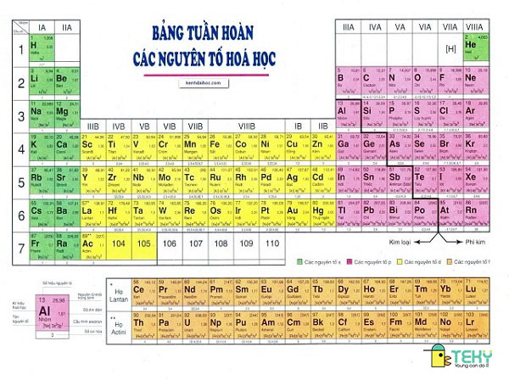

Slide 10
LUYỆN TẬP
Hãy tìm hiểu và thảo luận nhóm về nguồn gốc tên gọi của một số nguyên tố có nhiều ứng dụng trong cuộc sống như copper, iron và aluminium
PPT下载 http://www.1ppt.com/xiazai/
Notes:
- Tên gọi copper của đồng có xuất xứ tiếng Latin cyprium, theo tên hòn đảo Cyprus, đó là hải cảng xuất khẩu đồng quan trọng vào thời xa xưa. Tên gọi sau đó được rút gọn thành cuprum, đó là gốc gác của kí hiệu nguyên tố Cu của đồng.
- Tên nhôm có nguồn gốc từ tên cổ của phèn (là kali nhôm sunfat), có tên tiếng anh là aluminum, kí hiệu Al
- Iron (sắt) là một từ Anglo-Saxon. Kí hiệu hóa học cho sắt - Fe, có xuất xứ Latin từ ferrum, nghĩa là kim loại.

Slide 11
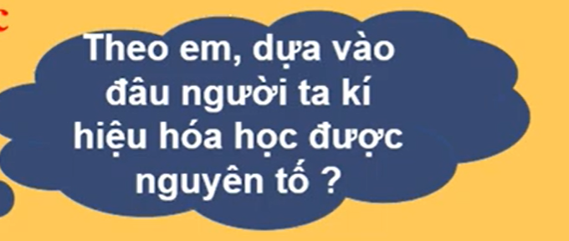
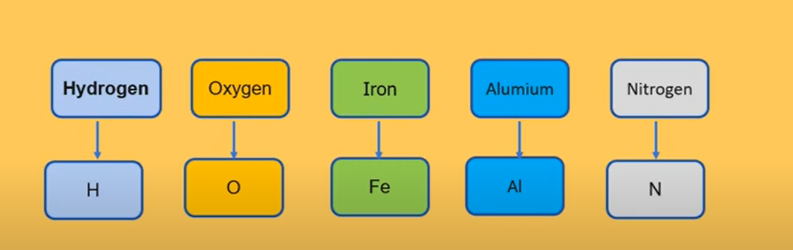
2. Kí hiệu của nguyên tố hóa học

Slide 12
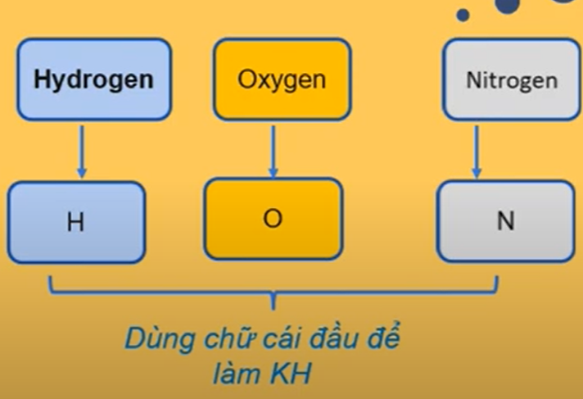
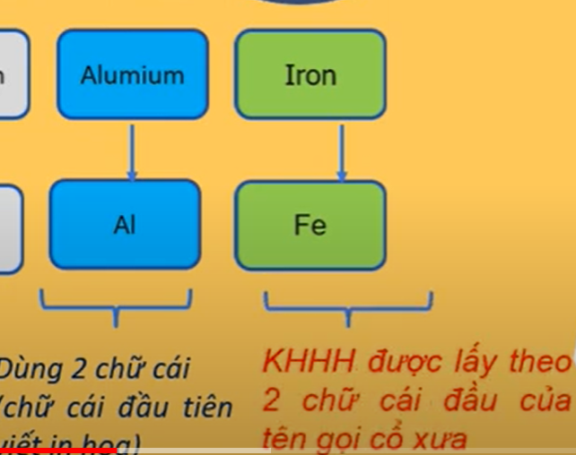

Slide 13
2.
Kí hiệu của nguyên tố hóa học
Mỗi nguyên tố hoá học được biểu diễn bằng 1 kí hiệu hoá học
* Cách viết
- Chữ cái đầu viết in hoa
- Chữ cái sau viết thường và nhỏ hơn chữ đầu.
Ví dụ 1
Chú ý
- Nguyên tố Carbon là C
- Nguyên tố Aluminium là Al
- Nguyên tố Calcium là Ca
- Nguyên tố Iron (Ferrum)là Fe
- Nguyên tố Chlorine là Cl
*Kí hiệu hoá học lấy chữ cái đầu của tên nguyên tố theo tiếng Latinh
Mỗi kí hiệu của nguyên tố còn chỉ 1 nguyên tử nguyên tố đó

Slide 14
*Quy ước:
Mỗi kí hiệu của nguyên tố còn chỉ 1 nguyên tử nguyên tố đó
Ví dụ 2
- Muốn chỉ hai nguyên tử hydrogen viết
2H
- Muốn chỉ 6 nguyên tử hydrogen viết
6H
- Muốn chỉ 20 nguyên tử hydrogen viết
20H
Ví dụ 3
- Cách viết 10 Ca có ý nghĩa 10 nguyên tử Calcium
- Cách viết 3 Ca có ý nghĩa 3 nguyên tử Calcium

Slide 15
Bảng 3.1. Tên gọi, kí hiệu hoá học và khối lượng nguyên tử
của 20 nguyên tố đầu tiên.
Tên nguyên tố | Kí hiệu | Khối lượng nguyên tử (amu) | Tên nguyên tố | Kí hiệu | Khối lượng nguyên tử (amu)
Hydrogen | H | 1 | Sodium | Na | 23
Helium | He | 4 | Magnesium | Mg | 24
Lithium | Li | 7 | Aluminium | Al | 27
Beryllium | Be | 9 | Silicon | Si | 28
Boron | B | 11 | Phosphorus | P | 31
Carbon | C | 12 | Sulfur | S | 32
Nitrogen | N | 14 | Chlorine | Cl | 35,5
Oxygen | O | 16 | Argon | Ar | 40
Fluorine | F | 19 | Potassium | K | 39
Neon | Ne | 20 | Calcium | Ca | 40

Slide 16
HOẠT ĐỘNG:
Nhận biết nguyên tố hóa học có mặt xung quanh ta
Chuẩn bị: các mẫu đồ vật (hộp sữa, dây đồng, đồ dùng học tập,…)
Quan sát các đồ vật đã chuẩn bị, thảo luận nhóm và thực hiện yêu cầu:
1. Hãy đọc tên những nguyên tố hóa học mà em biết trong các đồ vật trên.
2. Viết kí hiệu hóa học và nêu một số ứng dụng của những nguyên tố hóa học đó.
Notes:
Phương pháp giải:
Các nguyên tử có cùng số proton sẽ thuộc cùng 1 nguyên tố

Slide 17
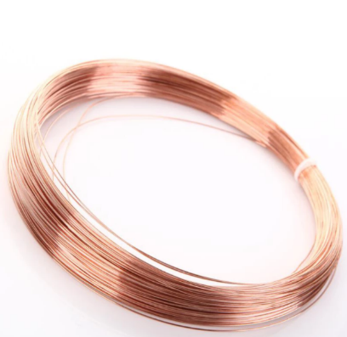
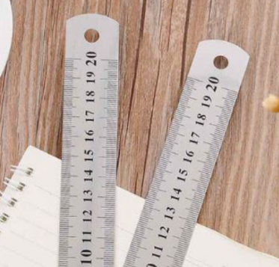
Lời giải
- Dây đồng: Copper.
+ Kí hiệu hóa học: Cu
+ Ứng dụng: Làm dây điện, đúc tượng, đúc chuông, chi tiết máy, chế tạo các thiết bị dùng trong công nghiệp đóng tàu biển
- Thước nhôm: Aluminium
+ Kí hiệu hóa học: Al
+ Ứng dụng: làm xoong, nồi; làm vật liệu chế tạo máy bay, ô tô, tên lửa…; trang trí nội thất; hàn đường ray

Slide 18
Kí hiệu nguyên tố hoá học gồm một hoặc hai chữ cái có trong tên gọi của nguyên tố, trong đó chữ cái đầu viết hoa và chữ cái sau viết thường.

Slide 19
Đọc thông tin trong Bảng 3.1 và trả lời câu hỏi:
1. Hãy tìm nguyên tố có kí hiệu chỉ gồm một chữ cái và nguyên tố có kí hiệu gồm hai chữ cái. Kí hiệu nguyên tố nào không liên quan tới tên IUPAC của nó?
2. Hãy đọc tên một số nguyên tố có trong thành phần không khí.
LUYỆN TẬP

Slide 20
Lời giải
1.
- Nguyên tố có kí hiệu chỉ gồm 1 chữ cái: hydrogen, boron, carbon, nitrogen, oxygen, fluorine, phosphorus, sulfur, potassium
- Nguyên tố có kí hiệu gồm 2 chữ cái: helium, lithium, beryllium, neon, sodium, magnesium, aluminium, silicon, chlorine, argon, calcium
- Kí hiệu nguyên tố không liên quan tới tên IUPAC: sodium (Na), potassium (K)
2.
Một số nguyên tố có trong thành phần không khí: nitrogen (N), oxygen (O), argon (Ar)

Slide 21
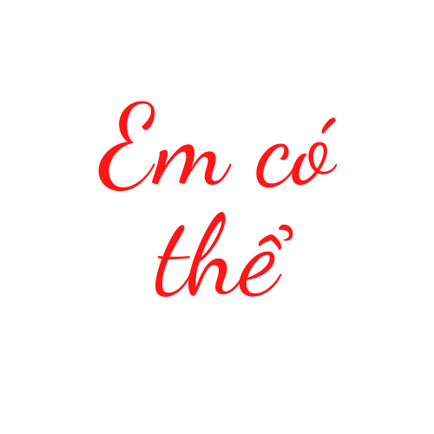
Nhận biết được sự có mặt của các nguyên tố hóa học thông qua kí hiệu, tên gọi của chúng trong các loại nhãn mác thuốc, đồ uống, đồ ăn,…
Notes:
Nước khoáng Lavie
+ Nguyên tố Na: Sodium
+ Nguyên tố Ca: Calcium
+ Nguyên tố Mg: Magnesium
+ Nguyên tố K: Potassium
+ Nguyên tố F: Fluorine

Slide 22
CỦNG CỐ

Slide 23

Câu 1:
Cho các nguyên từ được kí hiệu bởi các chữ cái và số proton trong mỗi nguyên tử như sau:
Nguyên tử | X | Y | Z | R | E | Q
Số proton | 5 | 8 | 17 | 6 | 9 | 17
Các nguyên tử thuộc cùng một nguyên tố hoá học là:
A
B
C
D
Z, Q
R, E
Y, E
X, Y

Slide 24
Câu 2:
Kí hiệu hoá học của nguyên tố chlorine là
cl
Cl
A
C
B
D
CL
cL

Slide 25
Câu 3:
Các câu sau, câu nào đúng?
A
Nguyên tố hoá học chỉ tồn tại ở dạng hợp chất
B
Nguyên tố hoá học chỉ tồn tại ở trạng thái tự do
C
Nguyên tố hoá học chỉ tồn tại ở dạng tự do và
phần lớn ở dạng hoá hợp
D
Số nguyên tố hoá học có nhiều hơn số hợp chất

Slide 26
Câu 4:
Đốt cháy một chất trong oxygen thu được nước và khí carbonic. Chất đó được cấu tạo bởi những nguyên tố nào?
B
D
Hydrogen
Carbon
A
C
Carbon, Hydrogen và có thể có oxygen
Carbon và Hydrogen

Slide 27
Câu 5:
Trong tự nhiên, các nguyên tố hoá học có thể tồn tại ở trạng thái nào?
A
B
C
D
Rắn
Lỏng
Khí
Cả 3 trạng thái trên

Slide 28
Câu 6:
Loại hạt nào sau đây đặc trưng cho một nguyên tố hóa học?
A
B
Hạt neutron
Hạt proton
C
D
Hạt neutron và hạt electron
Hạt electron

Slide 29
A
Nguyên tố hóa học là tập hợp những nguyên tử có số proton và số electron bằng nhau
Câu 7:
Phát biểu nào sau đây là đúng ?
B
Nguyên tố hóa học là tập hợp những nguyên tử có cùng số electron ở lớp vỏ
C
Nguyên tố hóa học là tập hợp những nguyên tử có cùng số proton ở hạt nhân
D
Nguyên tố hóa học là tập hợp những nguyên tử có cùng số lớp electron

Slide 30
Câu 8:
Cho dãy các kí hiệu các nguyên tố sau: O, Ca, N, Fe, S. Theo thứ tự tên của các nguyên tố lần lượt là:
Oxygen, calcium, nitrogen, iron, Sulfur
B
Oxygen, carbon, Aluminium, copper, iron
A
D
Oxygen, carbon, nitrogen, zinc, iron
Oxygen, calcium, neon, iron, Sulfur
C

Slide 31
Câu 9:
Có bao nhiêu nguyên tố hóa học:
A
C
B
D
118 nguyên tố
98 nguyên tố
Đúng 110 nguyên tố
Trên 110 nguyên tố

Slide 32
Câu 10:
Kí hiệu của nguyên tố Caesium là
A
B
Ca
B
C
D
Sn
Cs

Slide 33

THANK YOU !!!

